Slide 1
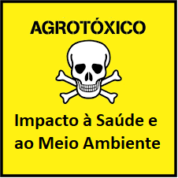
Agrotóxicos e o impacto sobre a saúde e o meio ambiente
Seminário Agrotóxicos e Impactos socioambientais na Bacia do Corrente
Bom Jesus da Lapa, 16/10/2019
Jucelino Nery da Conceição Filho
Farmacêutico Bioquímico
CIAVE/SESAB

Slide 2
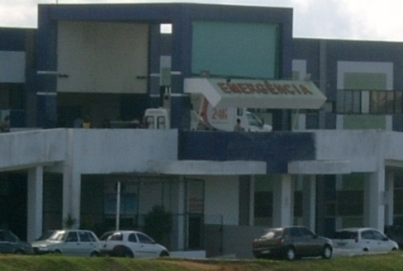
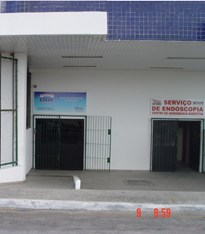
CENTRO DE INFORMAÇÃO E ASSISTÊNCIA TOXICOLÓGICA NA BAHIA
Centro de Informação e Assistência Toxicológica
da Bahia
Criado em 1980
Desenvolve ações de orientação, vigilância e assistência na área de Toxicologia.
Órgão da SESAB
Integra a Rede de Atenção as Urgências e Emergências (Portaria 1.678/2015 → Portaria de Consolidação nº 03/2017).
Equipe multidisciplinar:
Médicos
Biólogo
Enfermeiras
Farmacêuticos
Médicos Veterinários
Psicóloga
Terapeutas Ocupacionais
Tel.: 0800 284 4343

Slide 3
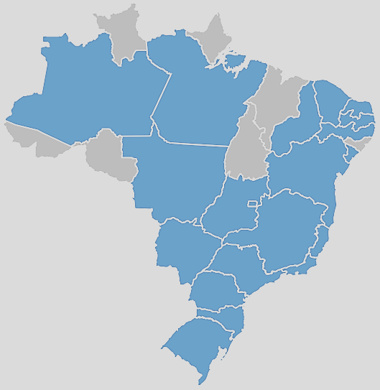
REDE NACIONAL DE CENTROS DE INFORMAÇÃO E ASSISTÊNCIA TOXICOLÓGICA (CIATox)
33 Centros no Brasil
19 Estados e DF
Dados sobre intoxicações:
Notificação via SINAN¹
Registros através do SINITOX²
Registros através do Datatox³
¹ Sistema de Informação de Agravos de Notificação (MS)
² Sistema Nacional de Informações Tóxico-Farmacológicas (Fiocruz)
³ Sistema Brasileiro de Dados de Intoxicações (Abracit)

Slide 4
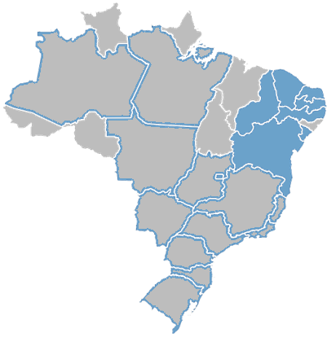
CENTROS DE INFORMAÇÃO E ASSISTÊNCIA TOXICOLÓGICA NA REGIÃO NORDESTE
NORDESTE – 9 CIATox
Teresina (CITOX-PI)
Fortaleza (CEATOX-CE e CIAT-CE)
Natal (CIT-RN)
João Pessoa (CEATOX-PB)
Campina Grande (CEATOX-PB)
Recife (CEATOX-PE)
Aracaju (CIT-SE)
Salvador (CIAVE-BA)*
* Corresponde a ~30% dos registros da região NE.

Slide 5
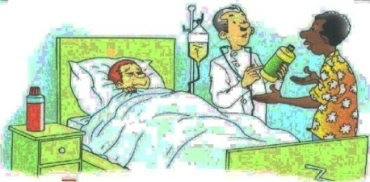
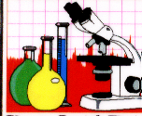
P R I N C I P A I S F U N Ç Õ E S
Normatização e regulação das atividades relacionadas à Toxicologia no Estado da Bahia;
Diagnóstico e tratamento de pacientes intoxicados através de atendimento presencial;
Fornecimento de informações e orientações toxicológicas;
0800 284 4343
Análises toxicológicas de urgência e controle terapêutico de fármacos;

Slide 6
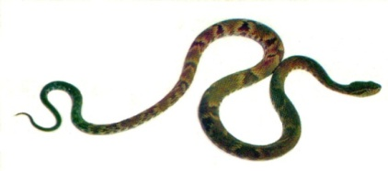
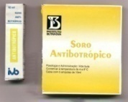
P R I N C I P A I S F U N Ç Õ E S
Programa de controle dos acidentes por animais peçonhentos e distribuição de soros para todo o Estado;
Pesquisas e estudos epidemiológicos;
Atendimento psicológico e psiquiátrico a pacientes que tentam suicídio;
Orientação toxicológica para casos veterinários;

Slide 7
P R I N C I P A I S F U N Ç Õ E S
Campo de estágio em Toxicologia:
Cursos da área de saúde não tem a disciplina Toxicologia em sua matriz curricular, com exceção de Farmácia e Medicina Veterinária;
Contribuição para a formação dos futuros profissionais do SUS.
Orientação toxicológica para casos veterinários;
Toxicovigilância.

Slide 8
Classificação dos Agentes Tóxicos
Grupos
Medicamentos
Agrotóxicos/Uso Agrícola
Agrotóxicos/Uso Doméstico
Agrotóxicos/Uso Saúde Pública
Produtos Veterinários
Raticidas
Domissanitários
Cosméticos
Produtos Químicos Industriais
Metais
Drogas de Abuso
Plantas
Alimentos
An. Peçonhentos/Serpentes
An. Peçonhentos/Aranhas
An. Peçonhen./Escorpiões
Outros Anim.Peç./Venenosos
Animais não Peçonhentos
Outro
Desconhecido ou Ignorado

Slide 9
INTOXICAÇÃO / ENVENENAMENTO
AGENTES TÓXICOS
É o conjunto de efeitos nocivos representados por manifestações clínicas (sinais e sintomas) ou laboratoriais que revelam o desequilíbrio orgânico produzido pela interação entre o agente tóxico e o sistema biológico.

Slide 10
INTOXICAÇÕES / ENVENENAMENTOS
Estimativas da OMS → 3%
AGENTES TÓXICOS
BAHIA:
População: ~15.000.000 ➔ 3% = 450.000 casos / ano
31.770
Casos Notificados em 2018 (Sinan)*:
31.770 casos de envenenamento / intoxicação
7,1% da Estimativa:
- SUBNOTIFICAÇÃO!!
*SINAN/DIS/SESAB. Dados preliminares.

Slide 11
INTOXICAÇÕES EXÓGENAS
Sistema de Informação de Agravos de Notificação (Sinan)
Notificação Compulsória
Portaria GM-MS de Consolidação nº 4 de 28/09/2017
Portaria SESAB nº 1.290, de 09/11/2017
AGENTES TÓXICOS
Jucelino Nery da Conceição Filho

Slide 12
INTOXICAÇÃO
A intoxicação é resultante de diversos fatores. Ex.:
hábito da automedicação;
grande disponibilidade de medicamentos e outros produtos nos domicílios;
grande número de produtos disponíveis no mercado;
uso inadequado dos produtos;
falta de percepção de risco.
Jucelino Nery da Conceição Filho

Slide 13
AGROTÓXICOS
Grupo de substâncias químicas cuja finalidade central é combater “pragas” e doenças presentes na agricultura, visando manter a “produtividade”.
Outros Empregos:
tratamento de madeiras para construção
indústria moveleira
armazenamento de grãos e sementes
produção de flores
capina química
combate às endemias e epidemias
etc.

Slide 14
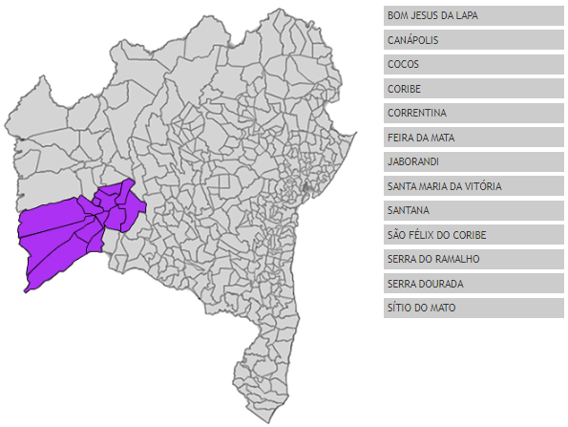
Região de Saúde de
Santa Maria da Vitória
13
1
2
3
4
5
6
7
8
9
10
11
12
13
12
2
9
8
5
7
4
11
3
10
1
6
296.072 HABITANTES

Slide 15
Epidemiologia da Intoxicação por Agrotóxicos na Região de Saúde de Santa Maria da Vitória, 2018
Município de Ocorrência | Ign/ Branco | Cura sem sequela | Óbito por intoxicação Exógena | Total
Correntina | - | 1 | - | 1
Feira da Mata* | 1 | - | - | 1
Santana | - | - | 1 | 1
Santa Maria da Vitória* | - | - | 1 | 1
Serra do Ramalho | 1 | - | - | 1
Serra Dourada | - | 1 | - | 1
TOTAL | 2 | 2 | 2 | 6
*Registrado apenas pelo CIAVE
Fontes: 1) SINAN/DIVEP/SUVISA/SESAB; 2) DATATOX/CIAVE/SESAB
Obs.: 56 intoxicações por diferentes agentes químicos.

Slide 16
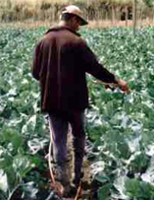
?
Agro é Pop!
O agro e o tóxico!
Mais agrotóxicos no mercado → redução de preços
410 novos produtos
Mais uso
Novo marco legal: reclassificação
Falsa impressão de diminuição do perigo

Slide 17
?
!

Slide 18
Vamos ver como os agrotóxicos se classificam

Slide 19
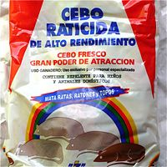
Classificação – Quanto ao Organismo alvo
(Para que se utiliza)
Inseticida
Larvicida
Formicida
Pulguicida
Piolhicida
Acaricida (ácaros)
Carrapaticida
Nematicida (nematóides, vermes)
Molusquicida
Rodenticida
Fungicida
Herbicida
Bactericida
Etc.

Slide 20
Classificação – Quanto ao Grupo Químico”Substância principal” (Diferentes mecanismos de ação)
Carbamatos
Organoclorados
Organofosforados
Organomercuriais
Derivados do Ácido
Fenoxiacético
Derivados do Cloronitrofenol
Derivados cumarínicos
Dipiridílicos
Piretróides e Piretrinas
Tiocarbamatos
Outros

Slide 21
Classificação – Quanto à Formulação
(modo de apresentação)
Comprimidos
Concentrado Emulsionável
Concentrado Solúvel
Emulsão Concentrada
Gel
Granulado
Grânulos Autodispersíveis
Microgranulado
Óleo Emulsionável
Pasta
Pastilhas
Pó Molhável
Pó Seco
Pó Solúvel
Solução Aquosa Concentrada
Solução Não-aquosa concentrada
Suspensão Concentrada
etc.

Slide 22
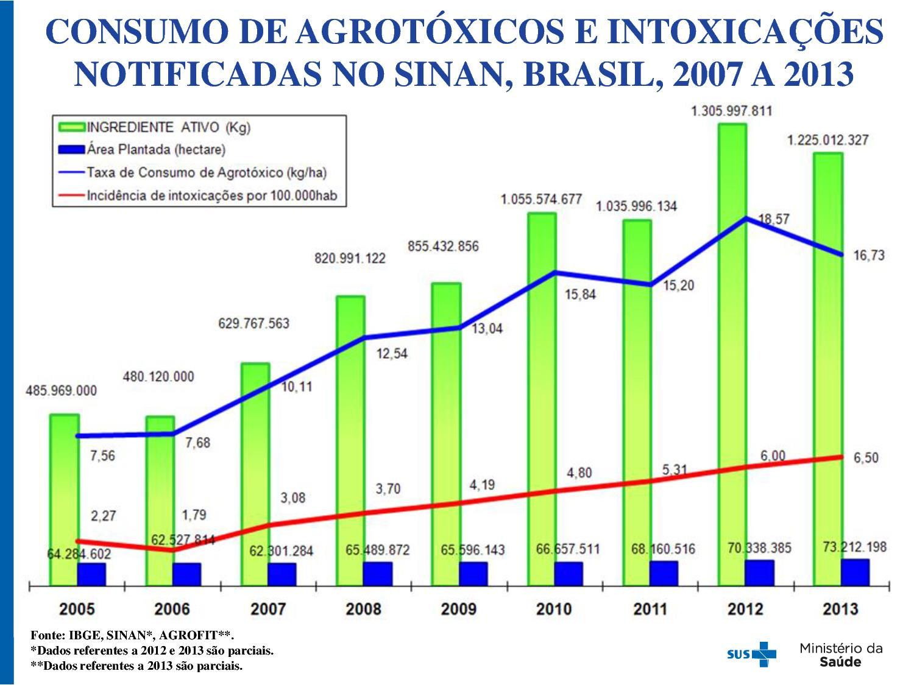

Slide 23
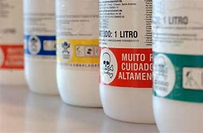
Toxicologia dos Agrotóxicos
Jucelino Nery da Conceição Filho

Slide 24
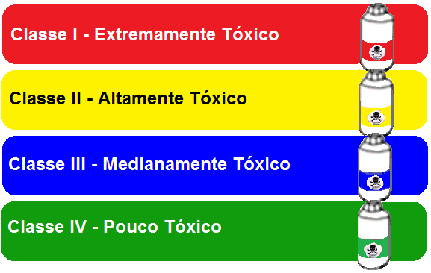
Toxicologia dos Agrotóxicos
Classificação:
3. Risco à saúde humana (toxicidade) → Classe toxicológica
Baseada na dose letal media (DL₅₀).
DL₅₀: < 5 mg/Kg
DL₅₀: 5-50 mg/Kg
DL₅₀: 50-500 mg/Kg
DL₅₀: > 500 mg/Kg
Adaptado de: ANDEF
DL₅₀ - Indica a qtd. de ingrediente ativo de uma substância tóxica necessária p/ matar 50% de animais testados (mg/kg de peso do corpo do animal intoxicado).
Jucelino Nery da Conceição Filho

Slide 25
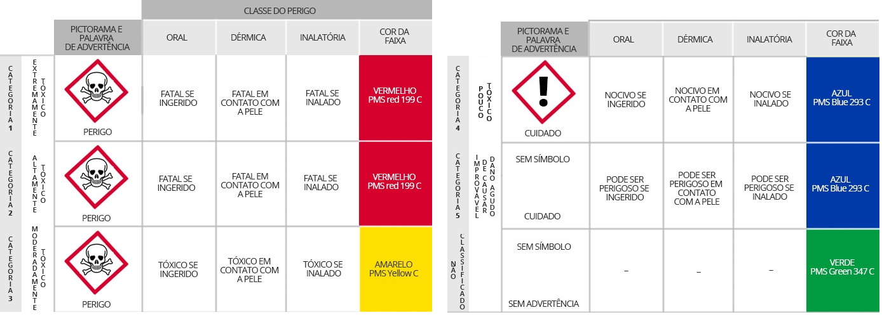
Toxicologia dos Agrotóxicos
Classificação (Novo Marco Regulatório):
Padrão internacional, o Sistema Globalmente Harmonizado de Classificação e Rotulagem de Produtos Químicos (Globally Harmonized System of Classification and Labelling of Chemicals – GHS)
Jucelino Nery da Conceição Filho

Slide 26
Somente quem aplica agrotóxico tem risco
de adoecer?
Esses venenos estão presentes no nosso dia-a-dia e podem contaminar, também:
o solo
o ar
os alimentos
a água e
a vida animal.

Slide 27
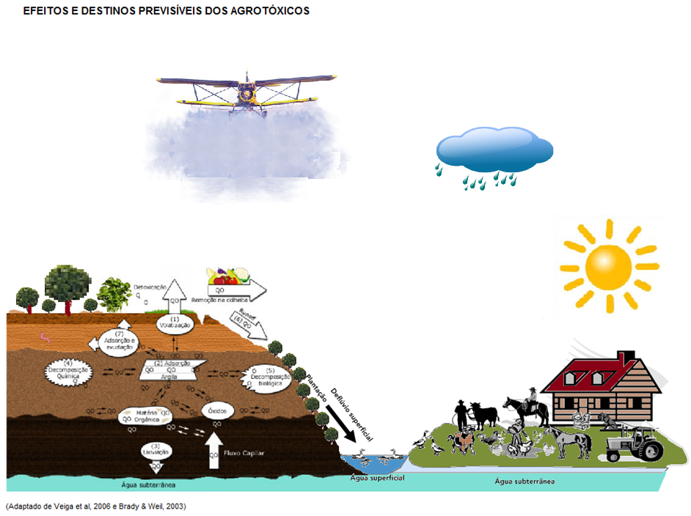
Agrotóxicos

Slide 28
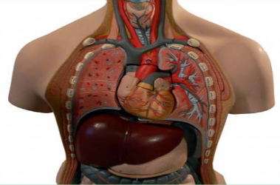
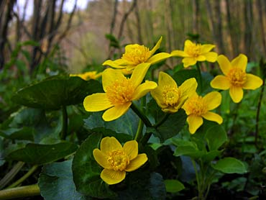
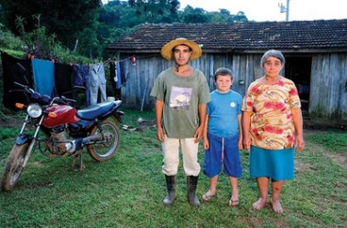
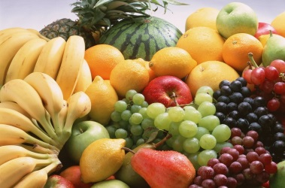
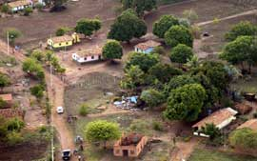
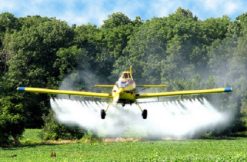
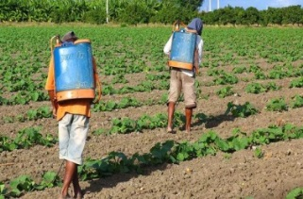
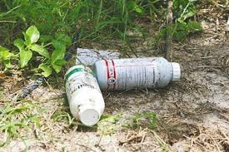
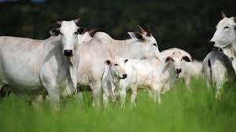
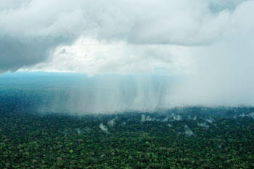
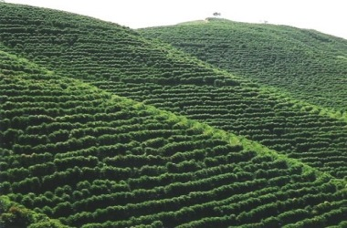
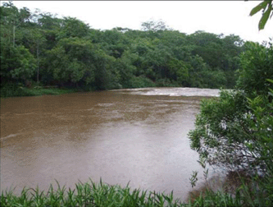
Toxicologia dos Agrotóxicos
Absorção: pele, pulmões trato gastrointestinal
Plantas
Família do trabalhador.
Frutas
População do entorno.
Capim dos pastos e gado
Vento e chuva
Solo
Rios, lagos, etc.
Jucelino Nery da Conceição Filho

Slide 29
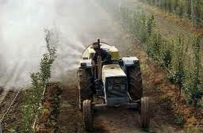
Principal causa de óbito por intoxicação aguda no Brasil = maior letalidade comparados aos demais agentes causadores de intoxicações agudas
Facilidade de acesso resulta em seu uso em tentativas de suicídio

Slide 30
NO SETOR AGRÍCOLA
Falta de observação ou não utilização de técnicas alternativas, manejo integrado de pragas
Utilização excessiva e indiscriminada
Falta de orientação técnica
Falta de percepção de risco por parte do trabalhador
Pouco acesso à informação
Falta ou uso inadequado de medidas de proteção coletiva e individual (EPC e EPI)
Uso indevido em ambiente doméstico (não observação das restrições de uso agrícola e uso doméstico)
Facilidade de acesso resulta em seu uso em tentativas de suicídio

Slide 31
Riscos de Intoxicação
O risco de intoxicação depende:
da toxicidade da substância;
do tempo de exposição;
das condições ambientais;
da via de entrada no organismo (respiratória, digestiva ou cutânea) e
da forma como os produtos são manipulados.

Slide 32
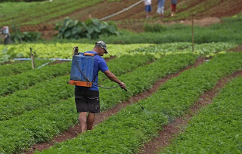
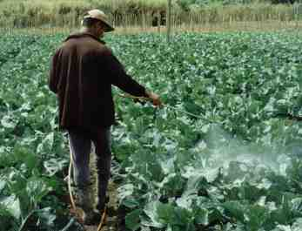
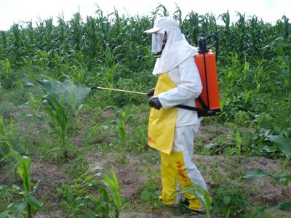
Riscos de Contaminação

Slide 33
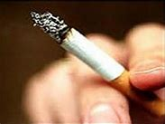
Riscos de Contaminação

Slide 34
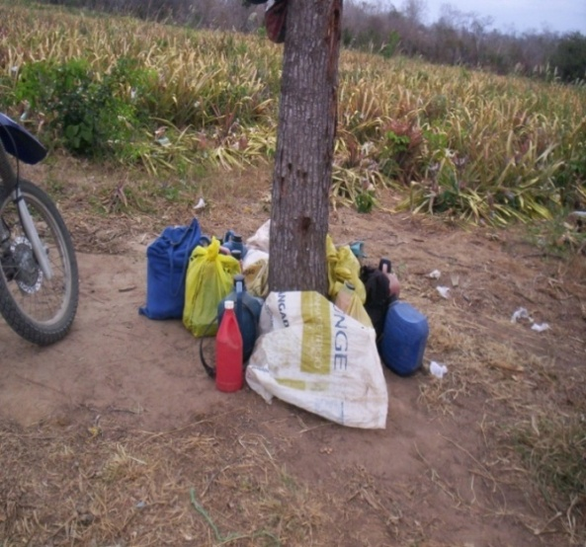
Riscos de Contaminação
Guarda do alimento junto ao material de trabalho

Slide 35
Riscos de Contaminação

Slide 36
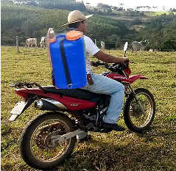
Riscos de Contaminação

Slide 37
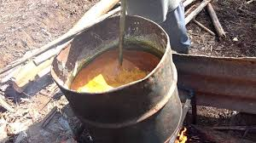
Riscos de Contaminação
Preparação da calda do agrotóxico.

Slide 38
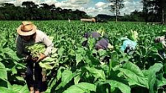
Riscos de Contaminação
Colheita sem observância ao tempo de carência.

Slide 39
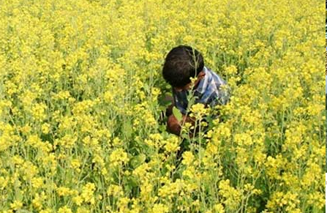
Riscos de Contaminação
Acesso às áreas onde foram recentemente aplicados agrotóxicos.

Slide 40
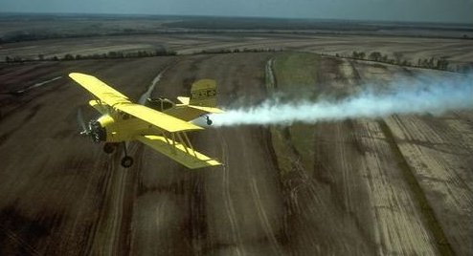
Riscos de Contaminação
A deriva do agrotóxico pulverizado pode atingir comunidades próximas.

Slide 41
Riscos de Contaminação
Quando não são cumpridos os prazos de carência (o intervalo entre a última aplicação do veneno e a colheita) permanecem resíduos de agrotóxicos nos alimentos em concentrações não permitidas pela legislação.

Slide 42
Contaminação dos alimentos por agrotóxicos
Os agrotóxicos podem permanecer por muito tempo na cadeia alimentar: organismos aquáticos, peixes, pastagens, no leite e na gordura animal; nas aves e ovos; nos insetos como abelhas, afetando a produção de mel (e vida das abelhas → ↓polinização → ↓produção; assim como nos próprios alimentos cultivados com uso de agrotóxicos.

Slide 43
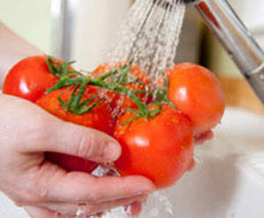
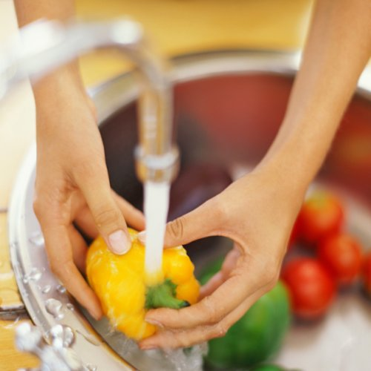
“Descontaminação” de Alimentos
Uso de hipoclorito de sódio / bicarbonato de sódio / iodo?

Slide 44
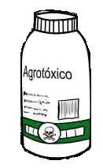
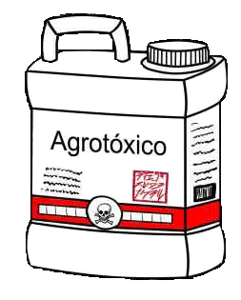
Associação de Agrotóxicos:
Efeitos resultantes do uso associado de agrotóxicos:
Efeito C
Efeito D > C
Efeito C.x
Doença pré-existente ???? Idade???? Hábitos????

Slide 45
Composição:
Muitas apresentações comerciais possuem componentes toxicologicamente significativos denominados de ingredientes inertes e aditivos.
solventes
dispersantes
surfactantes
adjuvantes
espalhantes
fixadores
corantes
substâncias odorizantes
emetizantes, etc.
Adaptado de: Anvisa

Slide 46
Agrotóxicos de Uso Agrícola
O trabalhador do campo, quando em atividade, pode estar diretamente exposto a risco químico, sendo possível ocorrer em todas as etapas do processo produtivo, tais como:
preparo e aplicação de agrotóxicos em geral e de misturas de substâncias químicas;
manuseio de sementes;
limpeza, nivelamento, correção do solo e adubação;
etc.

Slide 47
FATORES QUE INFLUEM NO RISCO DO AGROTÓXICO À SAÚDE
Características dos indivíduos expostos (idade, sexo, peso, estado nutricional);
Condições de exposição (frequência, dose, formas de exposição, mecanismos de prevenção/proteção);
Características de toxicidade de cada produto;
Características físico-químicas dos produtos (estabilidade, solubilidade, presença de contaminantes, formulação da apresentação).

Slide 48
FORMAS DE INTOXICAÇÕES
AGUDA - Decorre de um único contato (dose única- potência da droga) ou múltiplos contatos (efeitos cumulativos) com o agente tóxico, num período de tempo aproximado de 24 horas. Os efeitos surgem de imediato ou no decorrer de alguns dias.
SUB-AGUDA - Decorre de exposições intermitentes ou continuadas, horas por dia ou por período longo a substancias.
CRÔNICA - Decorrentes de exposição ao longo de meses ou anos a toxicante ou agente tóxico. Geralmente intoxicações ocupacionais ou ambientais.

Slide 49
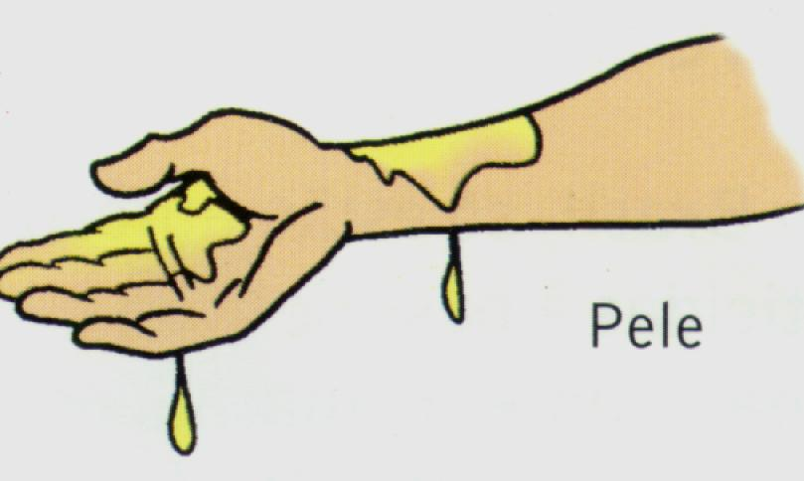
VIAS DE PENETRAÇÃO/CONTATO
Os venenos podem penetrar por todas as vias:
As mais importantes são:

Slide 50
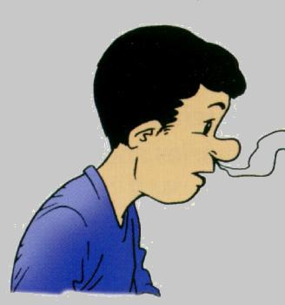
VIAS DE PENETRAÇÃO/CONTATO (cont.)
Respiratória

Slide 51
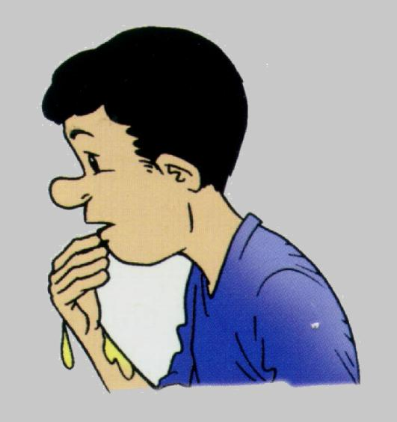
VIAS DE PENETRAÇÃO/CONTATO (cont.)
Oral

Slide 52
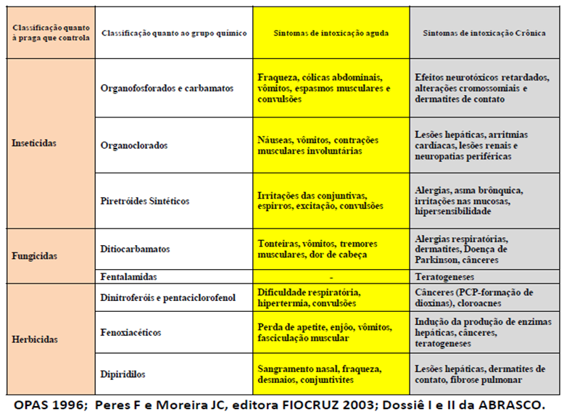

Slide 53
Manifestações clínicas mais importantes para suspeitar de intoxicação por agrotóxico
Cefaléia
Náusea
Tontura
Vômito
Fraqueza
Dores e cólicas abdominais
Tremores musculares
Dispnéia
Hipotensão ou hipertensão
Bradicardia (frequência cardiaca <60bpm) ou (taquicardia->120bpm) e outros
Sudorese excessiva
Câimbras e formigamentos
Alergias (pele, olhos e aparelho respiratório)

Slide 54
Impactos à saúde em exposições crônicas
distúrbios respiratórios;
leucemias e outros cânceres;
alterações neurológicas (como o Mal de Parkinson);
lesões no fígado, pele e pulmão;
alergias, alterações hormonais, problemas comportamentais e de saúde mental → depressão → TS
Incapacidade em gerar filhos.
alterações genéticas e má formação em animais.

Slide 55
DOENÇAS CARDÍACAS
O glifosato, que é um dos agrotóxicos mais utilizados, é o principal agente causador de doenças do coração. Ele causa uma disfunção lisossomal que posteriormente pode evoluir para falência do coração.

Slide 56
HERBICIDAS
ACADEMIA NACIONAL DE CIÊNCIAS DOS EUA
Há evidências suficientes da associação estatística entre exposição a herbicidas e sarcomas de tecidos moles, Doença de Hodgkin´s, linfomas não Hodgkin´s, cloracne e porfiria tardia
Evidências sugestivas da associação entre exposição a herbicida e cânceres respiratórios, de próstata e mieloma múltiplo
Evidências inadequadas para demonstrar a associação para muitos outros cânceres e desordens

Slide 57
INTOXICAÇÃO AGUDA POR PARAQUAT

Slide 58
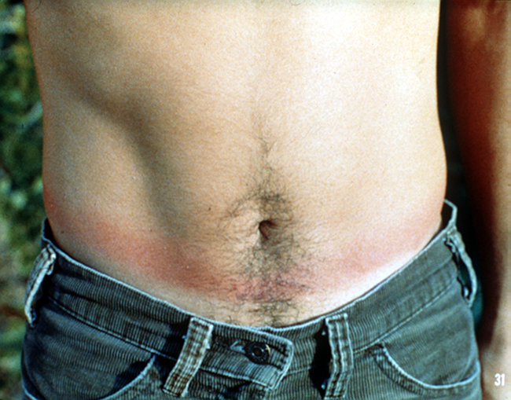

Slide 59
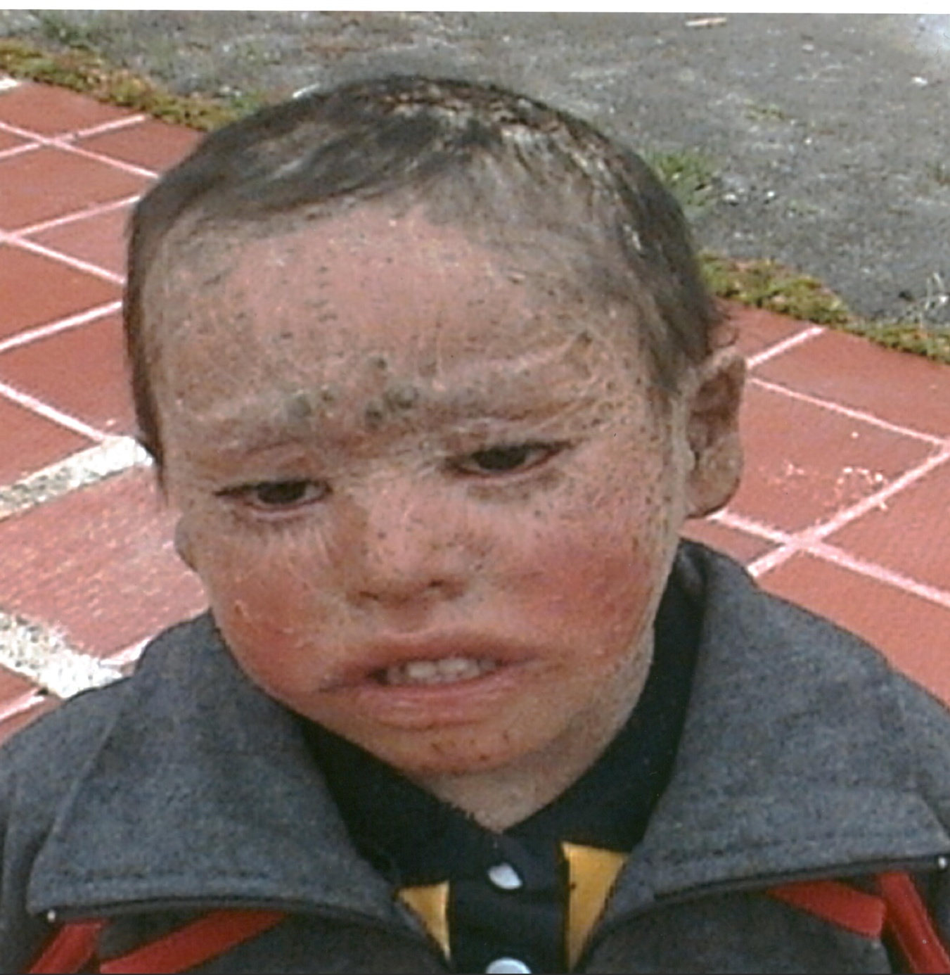
Departamento de Nariño, Colômbia

Slide 60
Intoxicacões por pesticidas Costa Rica

Slide 61
SAIBA COMO AGIR...
Primeiros Socorros
1. Se o veneno estiver no ambiente:
a. Abrir portas e janelas para ventilar o local;
b. Retirar pessoas e animais do ambiente contaminado.
Atenção – Proteger-se com luvas e máscara ao prestar socorro.

Slide 62
SAIBA COMO AGIR...
Primeiros Socorros
2. Contato com a pele:
a. Retirar roupas e sapatos da pessoa
atingida;
b. Lavar a pele com água corrente
abundante, sem esfregar.

Slide 63
SAIBA COMO AGIR...
Primeiros Socorros
3. Contato com os olhos:
Lavar com bastante água corrente ou soro fisiológico.

Slide 64
SAIBA COMO AGIR...
Primeiros Socorros
4. Se o veneno for ingerido:
Provocar vômitos (?)
Atenção, NUNCA provocar VÔMITOS quando:
A vítima estiver desmaiada ou em convulsão;
For criança com menos de 2 anos de idade;
O produto ingerido for inseticida líquido,
querosene, gasolina, solventes, substância
cáustica ou ácidos em geral.

Slide 65
SAIBA COMO AGIR...
Primeiros Socorros
4. Se o veneno for ingerido(cont.):
Remova qualquer veneno restante na boca, com cuidado;
Não induza vômitos;
Não dê para a pessoa intoxicada ovos crus, sal, vinagre ou sucos de frutas cítricas para induzir vômitos ou neutralizar o veneno sem supervisão ou recomendação médica;

Slide 66
SAIBA COMO AGIR...
Primeiros Socorros
CUIDADO! Alguns produtos podem conter em seus rótulos dados desatualizados sobre descontaminação e sobre seus antídotos, levando a uma informação incorreta para o tratamento;
Procure orientação médica adequada a cada tipo de envenenamento !

Slide 67
SAIBA COMO AGIR...
Leve a vítima para o Serviço Médico mais próximo.
Se possível leve junto o produto, embalagem ou rótulo.
Ligue para o CIAVE para saber como proceder: 0800 284 4343

Slide 68
SAIBA COMO AGIR...
LEITE ?
NÃO USAR.
Fator agravante
- acelera a absorção de agentes lipossolúveis.
- facilita a absorção de organofosforados, carbamatos e piretróides.
Inocuidade
exposição por via respiratória
propriedades demulcentes: recobre as paredes lesadas do tubo digestivo, não impedindo a absorção do agente tóxico

Slide 69
A Rede de Toxicovigilância e Assistência à Saúde do Intoxicado
CEREST
CIATox
UPAs
U.B.S.
VIEP
VISA
Hospitais
U.S.F.
LACEN

Slide 70
Tel.: 0800 284 4343 - (71) 3387-4343
www.saude.ba.gov.br/ciave
www.ciave-ba.blogspot.com.br
ciave.farmacia@saude.ba.gov.br
%

